Slide 1


UBND QUẬN LONG BIÊN TRƯỜNG MẦM NON HOA HƯỚNG DƯƠNG
LÀM QUEN VỚI TOÁN
Lĩnh vực phát triển: Nhận thức
So sánh số lượng 2 nhóm trong phạm vi 3
Giáo viên: Hoàng Thu Hà
Lứa tuổi: 3 – 4 tuổi
Năm học: 2022 - 2023

Slide 2

I. Mục đích yêu cầu
1. Kiến thức:
Trẻ biết so sánh 2,3, biết so sánh thêm bớt trong phạm vi 3
2. Kỹ năng:
- Rèn kỹ năng đếm từ 1 đến 3
Rèn kỹ năng thêm bớt tạo sự bằng nhau
3. Thái độ:
- Trẻ hứng thú tham gia vào các hoạt động

Slide 3

II. Chuẩn bị
*Đồ dùng của cô:
Giáo án điện tử
Nhạc
*Đồ dùng của trẻ:
- Trẻ quần áo gọn gàng

Slide 4


III. Ổn định tổ chức
Bài hát: “ Tập đếm”

Slide 5

Hãy quan sát tranh và nhận xét

Slide 6




Ôn đếm đến 3

Slide 7

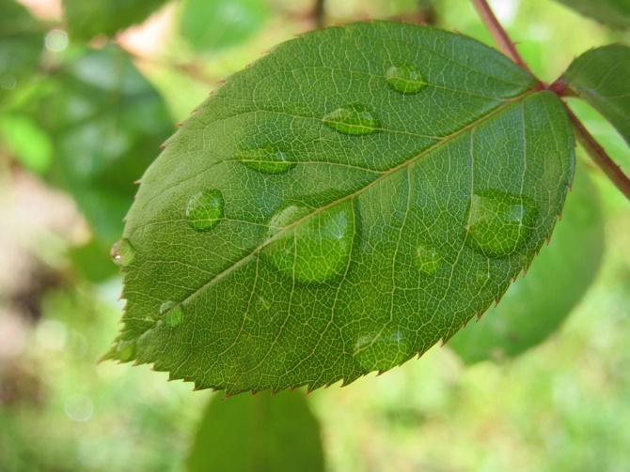



Slide 8




Slide 9

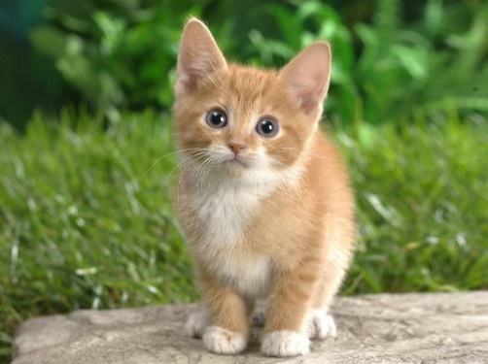



So sánh

Slide 10
* Trò chơi: “ Thi xem ai nhanh”

